Slide 1


Multiplataforma
Prototipado
Liviano
Interpretado
Débilmente tipado

Slide 2

JavaScript en HTML
Insertar scripts en una página
En línea:
Script embebido:
Archivo externo:
<p onclick="alert('hizo clic!')">Hacer Clic</p>
<script>
function mostrarAlerta() {
alert('Atención!');
}
</script>
<script src="micodigo.js"></script>
Buena práctica: se recomienda utilizar la estrategia de archivo externo.

Slide 3
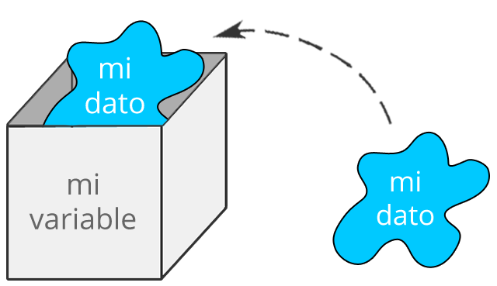
JavaScript: Variables

Slide 4
JavaScript: Variables
Tipos de declaraciones
var
declara una variable, opcionalmente con un valor.
let
declara una variable local (en un bloque de ámbito), opcionalmente con un valor.
const
declara una constante de solo lectura, en un bloque de ámbito.

Slide 5
JavaScript: Variables
Ámbito de una variable
Al declarar una variable fuera de una función, es variable global, porque estará disponible para cualquier otro código en el documento actual
var global = 2; //Esta variable se ve desde todo el código
function hacerAlgo() {
var local = 5; //Esta variable solo existe dentro de hacerAlgo()
console.log("valor: " + global); //valor: 2
console.log("otroValor: " + local); //otroValor: 5
}
function hacerOtraCosa() {
console.log("valor: " + global); //valor: 2
console.log("otroValor:" + local); //Error local is not defined
}

Slide 6
JavaScript: Operadores
Tipo | Ejemplos
Asignación | x = 1
Comparación | x==y; x!=y; 3 === valor; 3 !== valor; val > 5;
Aritméticos | x + 5; variable % 2; x++; x**2;
Lógicos | x==5 && y==6; true || false; x =! true;
Cadena de caracteres | str = "al" + "fa"; str += "beto";
Condicional (ternario) | estado = (edad >= 18) ? "adulto" : "menor";
Coma | for (var i = 0, j = 4; i <= j; i++, j--)
Unarios | delete objeto.propiedad; typeof(true); void
Relacionales | propiedad in objeto; objeto instanceof tipoObjeto
Expresiones primarias | this.propiedad=5; var arr=new Array(3);

Slide 7

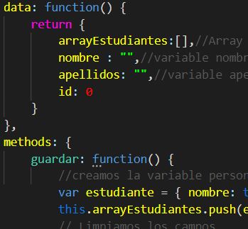
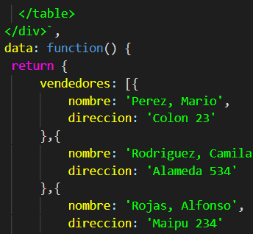
Condicionales
Los condicionales permiten modificar la ejecución de un programa basado en la toma de una decisión lógica. Esta decisión se basa en los valores que tienen sus variables o el resultado de una operación.
En JavaScript existen dos tipos de condicionales: if-else y switch
Flujo normal del programa
If (condición)
true
false

Slide 8
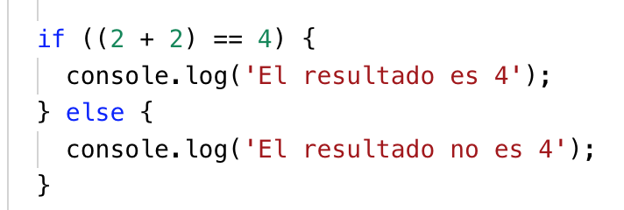
Condicionales
if-else
Este tipo de condicional permite la evaluación de una o múltiples condiciones booleanas, es decir, condiciones que retornen true (verdadero) o false (falso). Si la condición se cumple, permite la ejecución de un bloque de código.
La siguiente imagen muestra cómo funciona un if-else:
condición

